Slide 1
数据结构
第7章 图

Slide 2
第7章 图
知 识 点
  图的逻辑结构及基本术语
  邻接矩阵和邻接表的存储结构和特点
  深度优先搜索和广度优先搜索两种遍历算法
  图的连通性和生成树的概念
  最短路径的含义及求最短路径的算法

Slide 3
难 点
  图的遍历
  最小生成树
  最短路径
要 求
  熟练掌握以下内容：
  图的存储结构
  图的遍历算法
  了解以下内容：
  图的最小生成树和求最小生成树算法
  带权有向图的最短路径问题

Slide 4
第7章 目录
7-1 图的定义和术语
7-2 图的存储表示
7-3 图的遍历
7-4 图的连通性
7-5 最短路径
小 结
实验7 图子系统
习题7

Slide 5
7-1 图的定义和术语
图（Graph）是一种比树形结构更复杂的非线性结构。在图形结构中，每个结点都可以有多个直接前驱和多个直接后继。
7-1 图的定义和术语
7-1-1 图的定义
图（Graph）是由非空的顶点（Vertices）集合和一个描述顶点之间关系——边（Edges）的有限集合组成的一种数据结构。可以用二元组定义为：
G＝（V，E）
其中，G表示一个图，V是图G中顶点的集合，E是图G中边的集合。

Slide 6
V₁
V₂
G₁=（V，E）
V＝{v₁,v₂,v₃,v₄,v₅}；
E＝{(v₁,v₂),(v₁,v₄),(v₂,v₃),(v₃,v₄),
(v₃,v₅),(v₂,v₅)}。
(v_{i},v_{j})表示顶点v_{i}和顶点v_{j}之间有一条无向直接连线，也称为边。
V₃
V₄
V₅
图7-1 无向图G₁
V₁
V₂
G₂=(V,E)
V={v₁,v₂,v₃,v₄}
E={<v₁,v₂>,<v₁,v₃>,<v₃,v₄>,<v₄,v₁>}
<v_{i},v_{j}>表示顶点v_{i}和顶点v_{j}之间有一条有向直接连线，也称为弧。其中v_{i}称为弧尾，v_{j}称为弧头。
V₃
V₄
图7-2 有向图G₂

Slide 7
7-1-2 图的相关术语
（1）无向图（Undigraph）
在一个图中，如果每条边都没有方向（如图7-1），则称该图为无向图。
（2）有向图（Digraph）
在一个图中，如果每条边都有方向（如图7-2），则称该图为有向图。

Slide 8
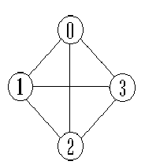
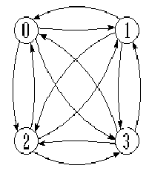
（3）无向完全图
在一个无向图中，如果任意两顶点都有一条直接边相连接，则称该图为无向完全图。可以证明，在一个含有n个顶点的无向完全图中，有n (n-1)/2条边。
1
2
3
4
无向完全图
（4）有向完全图
在一个有向图中，如果任意两顶点之间都有方向互为相反的两条弧相连接，则称该图为有向完全图。在一个含有n个顶点的有向完全图中，有n (n-1) 条弧。
1
4
2
3
有向完全图

Slide 9
（5）稠密图、稀疏图
我们称边数很多的图为稠密图；称边数很少的图为稀疏图。
（6）顶点的度
在无向图中：一个顶点拥有的边数，称为该顶点的度。记为TD (v)。

Slide 10
在有向图中：
(a) 一个顶点拥有的弧头的数目，称为该顶点的入度，
记为ID (v)；
(b) 一个顶点拥有的弧尾的数目，称为该顶点的出度，
记为OD (v)；
(c) 一个顶点度等于顶点的入度+出度，
即：TD (v)=ID (v)＋OD (v)。
在图7-1的G₁中有：
TD(v₁)=2 TD(v₂)=3 TD(v₃)=3 TD(v₄)=2 TD(v₅)=2
在图7-2的G₂中有：
ID(v₁)=1 OD(v₁)=2 TD(v₁)=3
ID(v₂)=1 OD(v₂)=0 TD(v₂)=1
ID(v₃)=1 OD(v₃)=1 TD(v₃)=2
ID(v₄)=1 OD(v₄)=1 TD(v₄)=2

Slide 11
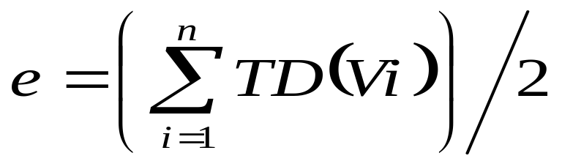
可以证明，对于具有n个顶点、e条边的图，顶点v_{i}的度TD (v_{i})与顶点的个数以及边的数目满足关系：
（7）权
图的边或弧有时具有与它有关的数据信息，这个数据信息就称为权（Weight）。
图7-3 一个无向网示意
A
B
5
（8）网——边（或弧）上带权的图称为网（Network）。
如图7-3所示，就是一个无向网。如果边是有方向的带权图，则就是一个有向网。
8
9
6
C
D
7
图7-3 一个无向网示意

Slide 12
（9）路径、路径长度
顶点v_{i}到顶点v_{j}之间的路径是指顶点序列v_{i},v_{i1},v_{i2},
…, v_{im},v_{j.}。其中，（v_{i},v_{i1}），(v_{i1},v_{i2})，…,
(v_{im},.v_{j})分别为图中的边。路径上边的数目称为路径长度。
在图7-1的无向图G1中，v₁→v₄→v₃→v₅与v₁→v₂→v₅是从顶点v₁ 到顶点v₅ 的两条路径，路径长度分别为3和2。
（10）回路、简单路径、简单回路
在一条路径中，如果其起始点和终止点是同一顶点，则称其为回路或者环。如果一条路径上所有顶点除起始点和终止点外彼此都是不同的，则称该路径为简单路径。
在图7-1中，前面提到的v₁到v₅的两条路径都为简单路径。除起始点和终止点外，其他顶点不重复出现的回路称为简单回路，或者简单环。如图7-2中的v₁→v₃→v₄→v₁。

Slide 13
（11）子图
对于图G=（V，E），G’=（V’，E’），若存在V’是V的子集 ，E’是E的子集 ，则称图G’是G的一个子图。
图7-4示出了G₁和G₂的子图。
V₁
V₂
V₁
V₂
V₁
V₂
V₃
V₃
V₄
V₅
V₃
V₄
V₅
(a) G₁的子图 (b) G₂的子图
图7-1 无向图G₁
图7-4 图G₁和G₂的两个子图示意

Slide 14
（12）连通图、连通分量
在无向图中，如果从一个顶点v_{i}到另一个顶点v_{j}(i≠j)有路径，则称顶点v_{i}和v_{j}是连通的。任意两顶点都是连通的图称为连通图。无向图的极大连通子图称为连通分量。图7-5 (a)中有两个连通分量，如图7-5 (b)所示。
A
B
A
B
C
C
D
D
E
F
E
F
(a) 无向图G₃ (b) G₃的两个连通分量
图7-5 无向图及连通分量示意

Slide 15
（13）强连通图、强连通分量
对于有向图来说，若图中任意一对顶点v_{i} 和v_{j}(i≠j)均有从一个顶点v_{i}到另一个顶点v_{j}有路径，也有从v_{j}到v_{i}的路径，则称该有向图是强连通图。有向图的极大强连通子图称为强连通分量。
图7-2中有两个强连通分量，分别是{v₁,v₂,v₃}和{v₄}，如图7-6所示。
V₁
V₂
V₃
V₄
图7-6 有向图G₂的两个
强连通分量示意
（14）生成树
连通图G的一个子图如果是一棵包含G的所有顶点的树，则该子图称为G的生成树（Spanning Tree）。在生成树中添加任意一条属于原图中的边必定会产生回路，因为新添加的边使其所依附的两个顶点之间有了第二条路径。若生成树中减少任意一条边，则必然成为非连通的。n个顶点的生成树具有n-1条边。

Slide 16
7-2 图的存储表示
7-1-3 图的基本操作
图的基本操作有：
（1）CreatGraph（G）输入图G的顶点和边，建立图G的存储。
（2）DFSTraverse（G，v）在图G中，从顶点v出发深度优先遍历图G。
（3）BFSTtaverse（G，v）在图G中，从顶点v出发广度优先遍历图G。
图的存储结构比较多。对于图的存储结构的选择取决于具体的应用和需要进行的运算。
下面介绍几种常用的图的存储结构。

Slide 17
邻接矩阵是表示顶点之间相邻关系的矩阵。
假设图G＝（V，E）有n个顶点，即V＝{v₀,v₁,…,v_{n-1}}，则G的邻接矩阵是具有如下性质的n阶方阵：
1 若(v_{i},v_{j})或<v_{i},v_{j}>是E(G)中的边
A[i][j]=
0 若(v_{i},v_{j})或<v_{i},v_{j}>不是E(G)中的边
若G是网，则邻接矩阵可定义为：
w_{ij} 若(v_{i},v_{j})或<v_{i},v_{j}>是E(G)中的边
A[i][j]=
0或∞ 若(v_{i},v_{j})或<v_{i},v_{j}>不是E(G)中的边
其中，w_{ij}表示边(v_{i},v_{j})或<v_{i},v_{j}>上的权值（如图7-3）；∞表示一个计算机允许的、大于所有边上权值的数。

Slide 18
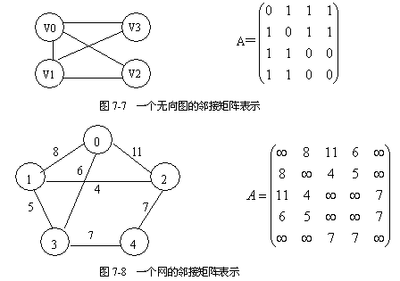
用邻接矩阵表示法如图7-7所示；用邻接矩阵表示法如图7-8所示。

Slide 19
图的邻接矩阵具有以下性质：
（1）无向图的邻接矩阵一定是一个对称矩阵。因此，在具体存放邻接矩阵时只需存放上（或下）三角矩阵的元素即可。
（2）对于无向图，邻接矩阵的第i行（或第i列）非零元素（或非∞元素）的个数正好是第i个顶点的度TD(v_{i})。
（3）对于有向图，邻接矩阵的第i行（或第i列）非零元素（或非∞元素）的个数正好是第i个顶点的出度OD(v_{i})（或入度ID(v_{i})）。
（4）用邻接矩阵方法存储图，很容易确定图中任意两个顶点之间是否有边相连；但是，要确定图中有多少条边，则必须按行、按列对每个元素进行检测，所花费的时间代价很大。这是用邻接矩阵存储图的局限性。

Slide 20
图的邻接矩阵存储的描述如下：
typedef char Vextype[3]; /*顶点类型*/
typedef struct
{
Vextype vexs[VERTEX_MAX]; /*顶点信息*/
int arcs[VERTEX_MAX][VERTEX_MAX]; /*邻接矩阵存储 */
int vexnum,arcnum; /*顶点数、边数*/
} MGraph;

Slide 21
建立一个图的邻接矩阵存储的算法如下：
void creat_MGraph1(MGraph *g)
{ int i,j,k;
int n,m;
printf("请输入顶点数vex和边数arc:"); /*输入顶点数n和边数m*/
scanf("%d,%d",&n,&m);
g->vexnum=n;
g->arcnum=m;
printf("请输入顶点信息(每个顶点之间用回车):\n"); /*输入顶点信息，如V0,V1等*/
for (i=0;i<n;i++)
scanf("%s",g->vexs[i]);
for (i=0;i<n;i++) /*初始化邻接矩阵*/
for (j=0;j<n;j++)
g->arcs[i][j]=0;
printf("请输入两个顶点间的边edge(i,j)\n");
for (k=0;k<m;k++) /*根据边的顶点对邻接矩阵进行赋值*/
{ scanf("%d,%d",&i,&j);
g->arcs[i][j]=1;
g->arcs[j][i]=1;
}
}

Slide 22
7-2-2 邻接表
邻接表(Adjacency List)是图的一种顺序存储与链式存储结合的存储方法。邻接表表示法类似于树的孩子链表表示法。就是对于图G中的每个顶点v_{i}，该方法将所有邻接于v_{i}的顶点v_{j}链成一个单链表，这个单链表就称为顶点v_{i}的邻接表。再将所有点的邻接表表头放到数组中，就构成了图的邻接表。
在邻接表表示中有两种结点结构，如图7-9所示。
顶点域 边表头指针 邻接点域 指针域
顶点表 单链表节点结构图
图7-9 邻接矩阵表示的结点结构
data | firstarc
vertex | next

Slide 23
一种是顶点表的结点结构，它由顶点域（vertex）和指向第一条邻接边的指针域（firstedge）构成，另一种是边表结点，它由邻接点域(adjvex)和指向下一条邻接边的指针域(next)构成。
对于网的边表需再增设一个存储边上信息（如权值等）的域（info），网的边表结构如图7-10所示。
邻接点域 边上信息 指针域
图7-10 网的边表结构
adjvex | info | next

Slide 24
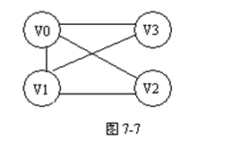
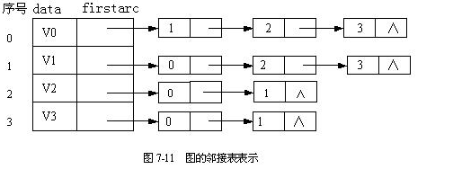
图7-11给出无向图7-7对应的邻接表表示。

Slide 25
邻接表表示形式描述如下：
＃define MAX_VEX 50 // 最大顶点数为50
typedef struct arcnode // 定义表结点
{ int vextex; // 邻接点域
struct node * next; // 指向下一个邻接点的指针域
//若要表示边上信息，则应增加一个数据域info
}ARCNODE;
typedef struct vexnode // 顶点表结点
{ int data; // 顶点域
ARCNODE * firstearc; // 边表头指针
}VEXNODE; // VEXNODE是以邻接表方式存储的图类型
VEXNODE adjlist[MAX_VEX];

Slide 26
建立一个有向图的邻接表存储的算法如下：
int creatadjlist() /*建立邻接表*/
{
ARCNODE *ptr;
int arcnum,vexnum,k,v1,v2;
printf("input vexnum,arcnum:\n");
scanf("%d,%d",&vexnum,&arcnum); /*输入图的顶点数和边数（弧数）*/
for(k=0;k<vexnum;k++)
adjlist[k].firstarc=NULL; /*为邻接链表的adjlist数组各元素的链域赋初值*/
for(k=0;k<arcnum;k++) /*为adjlist数组的各元素分别建立各自的链表*/
{
printf("v1,v2=");
scanf("%d,%d",&v1,&v2);

Slide 27
ptr=(ARCNODE*)malloc(sizeof(ARCNODE)); /*给结点V1 的相邻结点V2 分配内存空间*/
ptr->vextex=v2; /*将顶点v2插入到链表中，使得结点插入后单链表仍然有序*/
ptr->next=adjlist[v1].firstarc;
adjlist[v1].firstarc=ptr; /*将相邻顶点V2 插入表头结点V1 之后*/
ptr=(ARCNODE*)malloc(sizeof(ARCNODE)); /*给结点V2 的相邻结点V1 分配内存空间*/
ptr->vextex=v1; /*将顶点v1插入到链表中，使得结点插入后单链表仍然有序*/
ptr->next=adjlist[v2].firstarc;
adjlist[v2].firstarc=ptr; /*将相邻顶点V1 插入表头结点V2之后*/
}
return(vexnum);
}

Slide 28
若无向图中有n 个顶点、e条边，则它的邻接表需n个头结点和2e个表结点。显然，在边稀疏(e<<n(n-1)/2)的情况下，用邻接表表示图比邻接矩阵节省存储空间，当和边相关的信息较多时更是如此。
在无向图的邻接表中，顶点v_{i}的度恰为第i个链表中的结点数；但在有向图中，第i个链表中的结点个数只是顶点v_{i}的出度。如果要求入度，则必须遍历整个邻接表才能得到结果。有时，为了便于确定顶点的入度或以顶点v_{i}为头的弧，可以建立一个有向图的逆邻接表，即对每个顶点v_{i} 建立一个链接，以v_{i}为弧头的弧的链表。例如图7-12所示为有向图G2（图7-2）的邻接表和逆邻接表。

Slide 29
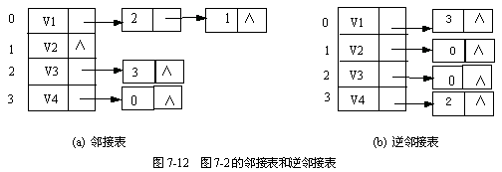
V₁
V₂
V₃
V₄
在建立邻接表或逆邻接表时，若输入的顶点信息即为顶点的编号，则建立邻接表的复杂度为O（n+e），否则，需要通过查找才能得到顶点在图中位置，则时间复杂度为O（n*e）。

Slide 30
7-3 图的遍历
图的遍历（traversing graph）是指从图中的某一顶点出发，对图中的所有顶点访问一次，而且仅访问一次。图的遍历是图的一种基本操作。由于图结构本身的复杂性，所以图的遍历操作也较复杂，主要表现在以下四个方面：
（1）在图结构中，每一个结点的地位都是相同的，没有一个“自然”的首结点，图中任意一个顶点都可作为访问的起始结点。
（2）在非连通图中，从一个顶点出发，只能够访问它所在的连通分量上的所有顶点，因此，还需考虑如何访问图中其余的连通分量。
（3）在图结构中，如果有回路存在，那么一个顶点被访问之后，有可能沿回路又回到该顶点。
（4）在图中，一个顶点可以和其它多个顶点相连，当这个顶点访问过后，就要考虑如何选取下一个要访问的顶点。

Slide 31
深度优先搜索（遍历）步骤：
7-3-1 深度优先搜索
深度优先搜索（Depth-Fisrst Search）遍历类似于树的先根遍历，是树的先根遍历的推广。
基本思想（——仿树的先序遍历过程）：假设初始状态是图中所有顶点未曾被访问，则深度优先搜索可从图中某个顶点发v出发，首先访问此顶点，然后任选一个v的未被访问的邻接点w出发，继续进行深度优先搜索，直到图中所有和v路径相通的顶点都被访问到；若此时图中还有顶点未被访问到，则另选一个未被访问的顶点作为起始点，重复上面的做法，直至图中所有的顶点都被访问。
简单归纳：
访问起始点 v;
若v的第1个邻接点没访问过，深度遍历此邻接点；
若当前邻接点已访问过，再找v的第2个邻接点重新遍历。

Slide 32
详细归纳：
在访问图中某一起始顶点 v 后，由 v 出发，访问它的任一邻接顶点 w1；
再从 w₁ 出发，访问与 w1邻接但还未被访问过的顶点 w₂；
然后再从 w₂ 出发，进行类似的访问，…
如此进行下去，直至到达所有的邻接顶点都被访问过的顶点 u 为止。
接着，退回一步，退到前一次刚访问过的顶点，看是否还有其它未被访问的邻接顶点。
如果有，则访问此顶点，之后再从此顶点出发，进行与前述类似的访问；
如果没有就再退回一步进行搜索。重复上述过程，直到连通图中所有顶点都被访问过为止。
起点
v1
DFS 结果
v3
v1
→
v2
→
v4
→
v8
→
v2
v5
→
v3
→
v6
→
v7
v4
v5
v6
v7
应退回到V8，因为V2已有标记
v8

Slide 33
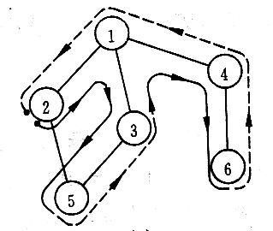
DFS 结果
起点
v2 → v1 → v3 → v5 →
v4 → v6
显然，以上方法是一个递归的过程。为了在遍历过程中便于区分顶点是否已被访问，需附设访问标志数组visited[0:n-1], ，其初值为FALSE ，一旦某个顶点被访问，则其相应的分量置为TRUE。
从图的某一点v出发，递归地进行深度优先遍历的过程如下面算法所示。

Slide 34
void dfs（int v）（注意：该算法基于图的邻接表存储结构，基于
邻接矩阵存储结构的算法请看P164算法7.3）
｛
int w;
ARCNODE *p;
p= visited ［v］.firstarc;
printf（″%d ″，v）; /*输出访问的顶点*/
visited［v］.data=1; /*顶点标志域置1，表明已访问过*/
while （p!=NULL）
｛
w=p->vextex; /*取出顶点V的某相邻顶点的序号*/
i f （visited［w］.data==0）
dfs（w）;/*如果该定点未被访问过则递归调用，从该顶 点出发，沿着它的各相邻顶点向下搜索*/
p=p->next;
｝
｝
在遍历时，对图中每个顶点至多调用一次dfs函数，因为一旦某个顶点被标志成已被访问，就不再从它出发进行搜索。因此，遍历图的过程实质上是对每个顶点查找其邻接点的过程。

Slide 35
7-3-2广度优先搜索
基本思想（——仿树的层次遍历过程）：广度优先搜索 遍历类似于树的按层次遍历。
假设从图中某顶点v出发，在访问了v之后依次访问v的各个未曾访问过的邻接点，然后分别从这些邻接点出发依次访问它们的邻接点，并使“先被访问的顶点的邻接点” 先于 “后被访问的顶点的邻接点”被访问，直至图中所有已被访问的顶点的邻接点都被访问到。若此时图中尚有顶点未被访问，则另选图中一个未曾被访问的顶点作起始点，重复上述过程，直至图中所有顶点都被访问到为止。换句话说，广度优先搜索遍历图的过程中以v为起始点，由近至远，依次访问和v有路径相通且路径长度为1,2,…的顶点。

Slide 36
广度优先搜索（遍历）步骤：
起点
对图7-13无向图G5 进行广度优先搜索遍历，首先访问v₁ 和v₁的邻接点v₂和v₃，然后依次访问v₂ 的邻接点v₄ 和v₅ 及v₃ 的邻接点v₆和v₇，最后访问v₄ 的邻接点v₈。由于这些顶点的邻接点均已被访问，并且图中所有顶点都被访问，由些完成了图的遍历。得到的顶点访问序列为：
v₁→v₂ →v₃ →v₄→ v₅→ v₆→ v₇ →v₈
v1
v2
v3
v4
v5
v7
v6
v8
图7-13 无向图G5
BFS 结果:
和深度优先搜索类似，在遍历的过程中也需要一个访问标志数组。
简单归纳：
在访问了起始点v之后，依次访问 v的邻接点；
然后再依次（顺序）访问这些点（下一层）中未被访问过的邻接点；
直到所有顶点都被访问过为止。

Slide 37
广度优先搜索是一种分层的搜索过程，每向前走一步可能访问一批顶点，不像深度优先搜索那样有回退的情况。因此，广度优先搜索不是一个递归的过程，其算法也不是递归的。
从图的某一点v出发，进行广度优先遍历的过程如下面的算法所示:(注意：该算法基于图的邻接表存储结构)
void bfs（int v）
/*从某顶点V出发按广度优先搜索进行图的遍历*/
｛
int queue［MAX VEX］;
int front=0，rear=1;
int w;
ARCNODE *p;
printf（″bfs output:″）;
p=visited ［v］.firstarc;
printf（″%d\n″，v）; /*访问初始顶点*/
visited ［v］.data=1;
queue［rear］=v; /*初始顶点入队列*/

Slide 38
while （front!=rear） /*队列不为空时循环*/
｛ front=（front+1） % MAXVEX;
v=queue［front］; /*按访问次序依次出队列*/
p=visited ［v］.firstarc; /*找V的邻接点*/
while （p!=NULL）
｛
i f （visited ［p->vextex］.data= =0）
｛
adjlist［p->vextex］.data=1;
printf（″%d\n″，p->vextex）;
rear=（rear+1） % MAX VEX;
queue［rear］=p->vextex;
｝
p=p->next; /*找V的下一个邻接点*/
｝
｝
｝
分析上述算法，每个顶点至多进一次队列。遍历图的过程实质是通过边或弧找邻接点的过程，因此广度优先搜索遍历图和深度优先搜索遍历的时间复杂度是相同的，两者不同之处仅仅在于对顶点访问的顺序不同。

Slide 39
图7-4 图的连通性
判定一个图的连通性是图的一个应用问题，我们可以利用图的遍历算法来求解这一问题。本节将讨论无向图的连通性问题，并讨论最小代价生成树等问题。

Slide 40
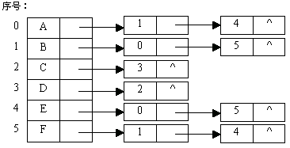
7-4-1 无向图的连通分量和生成树
在对无向图进行遍历时，对于连通图，仅需从图中任一顶点出发，进行深度优先搜索或广度优先搜索，便可访问到图中所有顶点。对非连通图，则需从多个顶点出发进行搜索，而每一次从一个新的起始点出发进行搜索过程中得到的顶点访问序列恰为其各个连通分量中的顶点集。
例如，图7-14 (a)是一个非连通图G6，按照图7-14 (b) 所示G3 的邻接表进行深度优先搜索遍历
A
B
C
D
E
F
图7-14(a) 非连通图 图7-14(b) G6的邻接表

Slide 41
两次调用DFS过程（即分别从顶点A 和D出发），得到的顶点访问序列为： A B F E C E
这两个顶点集分别加上所有依附于这些顶点的边，便构成了非连通图G3的两个连通分量。
因此，要想判定一个无向图是否为连通图，或有几个连通分量，就可设一个计数变量count，初始时取值为0，在深度优先搜索算法循环中，每调用一次DFS，就给count增1。这样，当整个算法结束时，依据count 的值，就可确定图的连通性了。
设E(G)为连通图G中所有边的集合，则从图中任一顶点出发遍历图时，必定将E(G)分成两个集合T(G)和B(G)，其中T(G)是遍历图过程中历经的边的集合；B(G)是剩余的边的集合。显然，T(G)和图G中所有顶点一起构成连通图G的极小连通子图。

Slide 42
按照7-1-2节的定义，它是连通图的一棵生成树，并且由深度优先搜索得到的为深度优先生成树；由广度优先搜索得到的为广度优先生成树。例如，图7-15(a)和(b)所示分别为图7-13连通图G5的深度优先生成树和广度优先生成树。图中虚线为集合B(G) 中的边，实线为集合T(G)中的边。
V₁
V₂
V₃
V₄
V₅
V₆
V₇
V₈
无向图G5
V₁
V₁
V₂
V₃
V₂
V₃
V₄
V₆
V₄
V₅
V₆
V₇
V₈
V₇
V₈
V₅
图7-15(a) G5的深度优先生成树
图7-15(b) G5的广度优先生成树

Slide 43
对于非连通图，通过这样的遍历，将得到的是生成森林。例如，图7-16 (b) 所示为图7-16 (a)的深度优先生成森林，它由三棵深度优先生成树组成。
A
B
A
G
C
D
E
D
F
G
H
L
F
C
K
I
E
I
K
M
H
J
J
B
L
M
图7-16(a) 非连通无向图G7
图7-16(b) G7的深度优先生成树林

Slide 44
7-4-2 最小生成树
1．最小生成树的基本概念
由生成树的定义可知，无向连通图的生成树不一定是唯一的。连通图的一次遍历所经过的边的集合及图中所有顶点的集合就构成了该图的一棵生成树，对连通图的不同遍历，就可能得到不同的生成树。图7-17 (a)、(b)和(c)所示的均为右边无的向连通图G5的生成树。
V₁
V₂
V₃
V₄
V₅
V₆
V₇
V₈
无向图G5
V₁
V₁
V₁
V₂
V₃
V₂
V₃
V₂
V₃
V₄
V₅
V₆
V₇
V₄
V₅
V₆
V₇
V₄
V₅
V₆
V₇
V₈
V₈
V₈
（a）
（b）
（c）
图7-17 无向连通图G5的三棵生成树

Slide 45
可以证明，对于有n个顶点的无向连通图，无论其生成树的形态如何，所有生成树中都有且仅有n-1条边。
如果无向连通图是一个网，那么，它的所有生成树中必有一棵边的权值之和为最小的生成树，简称为最小生成树。
最小生成树的概念可以应用到许多实际问题中。例如有这样一个问题：以尽可能抵的总造价建造城市间的通讯网络，把十个城市联系在一起。在这十个城市中，任意两个城市之间都可以建造通讯线路，通讯线路的造价依据城市间的距离不同而有不同的造价，可以构造一个通讯线路造价网络，在网络中，每个顶点表示城市，顶点之间的边表示城市之间可构造通讯线路，每条边的权值表示该条通讯线路的造价，要想使总的造价最低，实际上就是寻找该网络的最小生成树。

Slide 46
2．常用的构造最小生成树的方法
（1）构造最小生成树的Prim算法
假设G＝（V，E）为一连通网，顶点集V={v1，v2，…，vn}，E为网中所有带权边的集合。设置两个新的集合U和T，其中集合U用于存放G的最小生成树中的顶点，集合T存放G的最小生成树中的边。令集合U的初值为U＝{v1}（假设构造最小生成树时，从顶点v1出发），集合T的初值为T＝{}。
Prim算法的基本思想：从所有u∈U，v∈V－U的边中，选取具有最小权值的边（u，v），将顶点v加入集合U中，将边（u，v）加入集合T中，如此不断重复，直到U＝V时，最小生成树构造完毕，这时集合T中包含了最小生成树的所有边。

Slide 47
Prim算法可用下述过程描述，其中用w_{uv}表示顶点u与顶点v边上的权值。
⑴ U＝{u₁},T={};
⑵ while (U≠V)do
    (u，v)＝min{w_{uv}；u∈U，v∈V－U }
    T＝T＋{(u，v)}
    U＝U＋{v}
⑶ 结束。

Slide 48
最小代价生成树
V₁
1
V₂
5
V₄
普里姆算法求最小生成树
V₃
3
4
2
V₅
V₆
V₁
6
5
步骤
U
V-U
1
V₂
5
5
V₄
(0)
｛V₁ ｝
｛ V₂ ,V₃ ,V₄ , V₅ ,V₆ ｝
V₃
3
(1)
｛V₁ ,V₃ ｝
｛ V₂ ,V₄ , V₅ ,V₆ ｝
6
4
2
(2)
｛V₁ ,V₃ ,V₆ ｝
｛ V₂ ,V₄ , V₅ ｝
6
V₅
V₆
(3)
｛V₁ ,V₃ ,V₆ ,V₄ ｝
｛ V₂, V₅ ｝
(4)
｛V₁ ,V₃ ,V₆ ,V₄ ,V₂ ｝
｛ V₅ ｝
(5)
｛V₁ ,V₃ ,V₆ ,V₄ ,V₂ ,V₅ ｝
｛ ｝

Slide 49
最小代价生成树
V₁
1
V₂
V₄
普里姆算法求最小生成树
V₃
V₅
V₆
V₁
6
5
步骤
U
V-U
1
V₂
V₄
(0)
｛V₁ ｝
｛ V₂ ,V₃ ,V₄ , V₅ ,V₆ ｝
V₃
(1)
｛V₁ ,V₃ ｝
｛ V₂ ,V₄ , V₅ ,V₆ ｝
V₅
V₆

Slide 50
最小代价生成树
V₁
1
V₂
V₄
普里姆算法求最小生成树
V₃
4
V₅
V₆
V₁
6
5
步骤
U
V-U
V₂
5
5
V₄
(0)
｛V₁ ｝
｛ V₂ ,V₃ ,V₄ , V₅ ,V₆ ｝
V₃
(1)
｛V₁ ,V₃ ｝
｛ V₂ ,V₄ , V₅ ,V₆ ｝
6
4
(2)
｛V₁ ,V₃ ,V₆ ｝
｛ V₂ ,V₄ , V₅ ｝
V₅
V₆

Slide 51
最小代价生成树
V₁
1
V₂
V₄
普里姆算法求最小生成树
V₃
4
2
V₅
V₆
V₁
6
5
步骤
U
V-U
V₂
5
5
V₄
(0)
｛V₁ ｝
｛ V₂ ,V₃ ,V₄ , V₅ ,V₆ ｝
V₃
(1)
｛V₁ ,V₃ ｝
｛ V₂ ,V₄ , V₅ ,V₆ ｝
6
2
(2)
｛V₁ ,V₃ ,V₆ ｝
｛ V₂ ,V₄ , V₅ ｝
6
V₅
V₆
(3)
｛V₁ ,V₃ ,V₆ ,V₄ ｝
｛ V₂, V₅ ｝

Slide 52
最小代价生成树
V₁
1
V₂
5
V₄
普里姆算法求最小生成树
V₃
4
2
V₅
V₆
V₁
6
步骤
U
V-U
V₂
5
V₄
(0)
｛V₁ ｝
｛ V₂ ,V₃ ,V₄ , V₅ ,V₆ ｝
V₃
(1)
｛V₁ ,V₃ ｝
｛ V₂ ,V₄ , V₅ ,V₆ ｝
6
(2)
｛V₁ ,V₃ ,V₆ ｝
｛ V₂ ,V₄ , V₅ ｝
6
V₅
V₆
(3)
｛V₁ ,V₃ ,V₆ ,V₄ ｝
｛ V₂, V₅ ｝
(4)
｛V₁ ,V₃ ,V₆ ,V₄ ,V₂ ｝
｛ V₅ ｝

Slide 53
最小代价生成树
V₁
1
V₂
5
V₄
普里姆算法求最小生成树
V₃
3
4
2
V₅
V₆
V₁
步骤
U
V-U
V₂
V₄
(0)
｛V₁ ｝
｛ V₂ ,V₃ ,V₄ , V₅ ,V₆ ｝
V₃
3
(1)
｛V₁ ,V₃ ｝
｛ V₂ ,V₄ , V₅ ,V₆ ｝
6
(2)
｛V₁ ,V₃ ,V₆ ｝
｛ V₂ ,V₄ , V₅ ｝
6
V₅
V₆
(3)
｛V₁ ,V₃ ,V₆ ,V₄ ｝
｛ V₂, V₅ ｝
(4)
｛V₁ ,V₃ ,V₆ ,V₄ ,V₂ ｝
｛ V₅ ｝
(5)
｛V₁ ,V₃ ,V₆ ,V₄ ,V₂ ,V₅ ｝
｛ ｝

Slide 54
最小代价生成树
V₁
1
V₂
5
V₄
普里姆算法求最小生成树
V₃
3
4
2
V₅
V₆
V₁
步骤
U
V-U
V₂
V₄
(0)
｛V₁ ｝
｛ V₂ ,V₃ ,V₄ , V₅ ,V₆ ｝
V₃
(1)
｛V₁ ,V₃ ｝
｛ V₂ ,V₄ , V₅ ,V₆ ｝
(2)
｛V₁ ,V₃ ,V₆ ｝
｛ V₂ ,V₄ , V₅ ｝
V₅
V₆
(3)
｛V₁ ,V₃ ,V₆ ,V₄ ｝
｛ V₂, V₅ ｝
(4)
｛V₁ ,V₃ ,V₆ ,V₄ ,V₂ ｝
｛ V₅ ｝
(5)
｛V₁ ,V₃ ,V₆ ,V₄ ,V₂ ,V₅ ｝
｛ ｝

Slide 55
为实现Prim算法，需设置两个辅助一维数组lowcost和closevertex，其中lowcost用来保存集合U中各顶点与集合V－ U中各顶点构成的边中具有最小权值的边的权值；数组closevertex用来保存依附于该边的在集合U中的顶点。假设初始状态时，U＝{u₁}(u₁为出发的顶点)，这时有lowcost[0]=0，它表示顶点u1已加入集合U中，数组lowcost的其它各分量的值是顶点u1到其余各顶点所构成的直接边的权值。然后不断选取权值最小的边（u_{i}，u_{k}）（u_{i}∈U，u_{k}∈V－U），每选取一条边，就将lowcost（k）置为0，表示顶点uk已加入集合U中。由于顶点uk从集合V－U进入集合U后，这两个集合的内容发生了变化，就需依据具体情况更新数组lowcost和closevertex中部分分量的内容。最后closevertex中即为所建立的最小生成树。

Slide 56
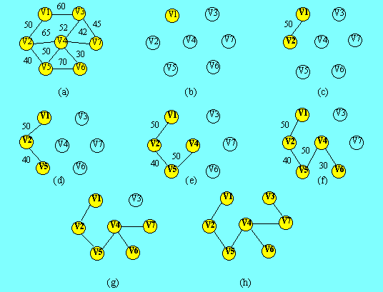
下图(a)所示的一个网图，按照Prim方法，从顶点1出发，该网的最小生成树的产生过程如图 (b)、(c)、(d)、(e)、(f)和(g)所示。

Slide 57
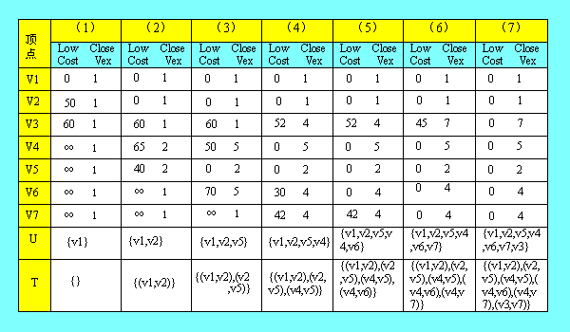
下图给出了在用上述算法构造网前图无向网的最小生成树的过程中，数组closevertex、lowcost及集合U，V－U的变化情况，可进一步加深对Prim算法的了解。
在Prim算法中，第一个for循环的执行次数为n－1，第二个for循环中又包括了一个while循环和一个for循环，执行次数为2(n-1)2，所以Prim算法的时间复杂度为O(n²)

Slide 59

（2） 构造最小生成树的Kruskal算法
Kruskal算法是一种按照网中边的权值递增的顺序构造最小生成树的方法。其基本思想是：设无向连通网为G＝（V，E），令G的最小生成树为T，其初态为T＝（V，{}），即开始时，最小生成树T由图G中的n个顶点构成，顶点之间没有一条边，这样T中各顶点各自构成一个连通分量。然后，按照边的权值由小到大的顺序，考察G的边集E中的各条边。若被考察的边的两个顶点属于T的两个不同的连通分量，则将此边作为最小生成树的边加入到T中，同时把两个连通分量连接为一个连通分量；若被考察边的两个顶点属于同一个连通分量，则舍去此边，以免造成回路，如此下去，当T中的连通分量个数为1时，此连通分量便为G的一棵最小生成树。

Slide 60
最小代价生成树
V₁
6
5
1
V₂
5
5
V₄
V₃
3
4
2
6
6
V₅
V₆
上图的边集数组（即按边的权值递增）
Beginvertex endvertex weight
1
4
2
3
2
3
1
1
3
4
3
6
5
6
3
4
4
2
5
6
1
2
3
4
5
5
5
6
6
6

Slide 61
最小代价生成树
克鲁斯卡尔算法求最小生成树
V₁
V₁
6
5
1
1
V₂
V₂
V₄
5
5
V₄
V₃
V₃
3
3
4
2
6
4
2
6
V₅
V₆
V₅
V₆

Slide 62
最小代价生成树
克鲁斯卡尔算法求最小生成树
V₃、V₄依附在同一个连通分量
V₁
V₁
6
5
1
1
V₂
V₂
5
V₄
5
5
V₄
V₃
V₃
3
3
4
2
6
4
2
6
V₅
V₆
V₅
V₆

Slide 63
最小代价生成树
V₁、V₄依附在同一个连通分量
克鲁斯卡尔算法求最小生成树
V₁
V₁
6
5
5
1
1
V₂
V₂
V₄
5
5
V₄
V₃
V₃
3
3
4
2
6
4
2
6
V₅
V₆
V₅
V₆

Slide 64
最小代价生成树
克鲁斯卡尔算法求最小生成树
V₁
V₁
6
5
1
1
V₂
V₂
5
V₄
5
5
V₄
V₃
V₃
3
3
4
2
6
4
2
6
V₅
V₆
V₅
V₆

Slide 65
typedef struct {
int u;
int v;
int w;
}Edge;
kruskal(int e) /*Kruskal算法求最小生成树,参数e为边集数组中的边数*/
{
int set[MAX_VEX],v1,v2,i,j;
printf("Output of Kruskal : \n");
for(i=0;i<MAX_VEX;i++)
set[i]=0; /*set数组的初值为0,表示每一个顶点自成一个分量*/
i=0; /*i表示待获取的生成树中的边在边集数组中的下标*/
while(i<e)
{
v1=seeks(set,edgeset[i].bv); /*确定起始顶点所在的连通分量的根结点*/
v2=seeks(set,edgeset[i].ev); /*确定终止顶点所在的连通分量的根结点*/
if(v1!=v2) /*当两个顶点不在同一连通分量时,将该边加入生成树*/
{
printf("(%d,%d) %d\n",edgeset[i].bv,edgeset[i].ev,edgeset[i].w);
set[v1]=v2; /*将v1,v2 设为在同一连通分量中*/
}
i++;
}
}

Slide 66
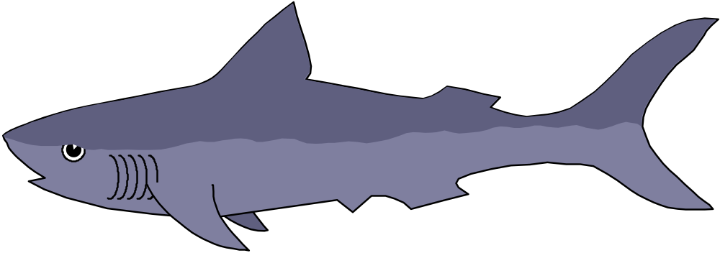
7.5 最短路径
最短路径问题：如果从图中某一顶点(称为源点)到达另一顶点(称为终点)的路径可能不止一条，如何找到一条路径使得沿此路径上各边上的权值总和达到最小。
问题解法
  单源最短路径问题
  — Dijkstra算法
  所有顶点之间的最短路径
  — Floyd算法

Slide 67
7.5.1 从一个源点到其他各点的最短路径
最短路径问题是图的又一个比较典型的应用问题。例如，某一地区的一个公路网，给定了该网内的n个城市以及这些城市之间的相通公路的距离，能否找到城市A到城市B之间一条举例最近的通路呢？如果将城市用点表示，城市间的公路用边表示，公路的长度作为边的权值，那么，这个问题就可归结为在网图中，求点A到点B的所有路径中，边的权值之和最短的那一条路径。这条路径就是两点之间的最短路径，并称路径上的第一个顶点为源点，最后一个顶点为终点。在非网图中，最短路径是指两点之间经历的边数最少的路径。
讨论单源点的最短路径问题：给定带权有向图G＝（V，E）和源点v∈V，求从v 到G中其余各顶点的最短路径。

Slide 68
下面就介绍解决这一问题的算法。即由迪杰斯特拉（Dijkstra）提出的一个按路径长度递增的次序产生最短路径的算法。该算法的基本思想是：设置两个顶点的集合S和T＝V－S，集合S中存放已找到最短路径的顶点，集合T存放当前还未找到最短路径的顶点。初始状态时，集合S中只包含源点v0，然后不断从集合T中选取到顶点v0路径长度最短的顶点u加入到集合S中，集合S每加入一个新的顶点u，都要修改顶点v0到集合T中剩余顶点的最短路径长度值，集合T中各顶点新的最短路径长度值为原来的最短路径长度值与顶点u的最短路径长度值加上u到该顶点的路径长度值中的较小值。此过程不断重复，直到集合T的顶点全部加入到S中为止。

Slide 69
下面介绍Dijkstra算法的实现。
首先，引进一个辅助向量D，它的每个分量D[i] 表示当前所找到的从始点v 到每个终点v_{i} 的最短路径的长度。它的初态为：若从v 到v_{i}有弧，则D[i]为弧上的权值；否则置 D[i]为∞。显然，长度为：D[j]=Min{D[i]| v_{i}∈V}的路径就是从v出发的长度最短的一条最短路径。此路径为（v ,v_{j}）。
那么，下一条长度次短的最短是哪一条呢？假设该次短路径的终点是v_{k} ，则可想而知，这条路径或者是（v, v_{k}），或者是（v, v_{j}, v_{k}）。它的长度或者是从v 到v_{k} 的弧上的权值，或者是D[j]和从v_{j}到v_{k}的弧上的权值之和。
依据前面介绍的算法思想，在一般情况下，下一条长度次短的最短路径的长度必是：
D[j]=Min{D[i]| vi∈V-S}
其中，D[i] 或者弧（v, v_{i}）上的权值，或者是D[k]( v_{k}∈S和弧（v_{k}, v_{i}）上的权值之和。

Slide 70
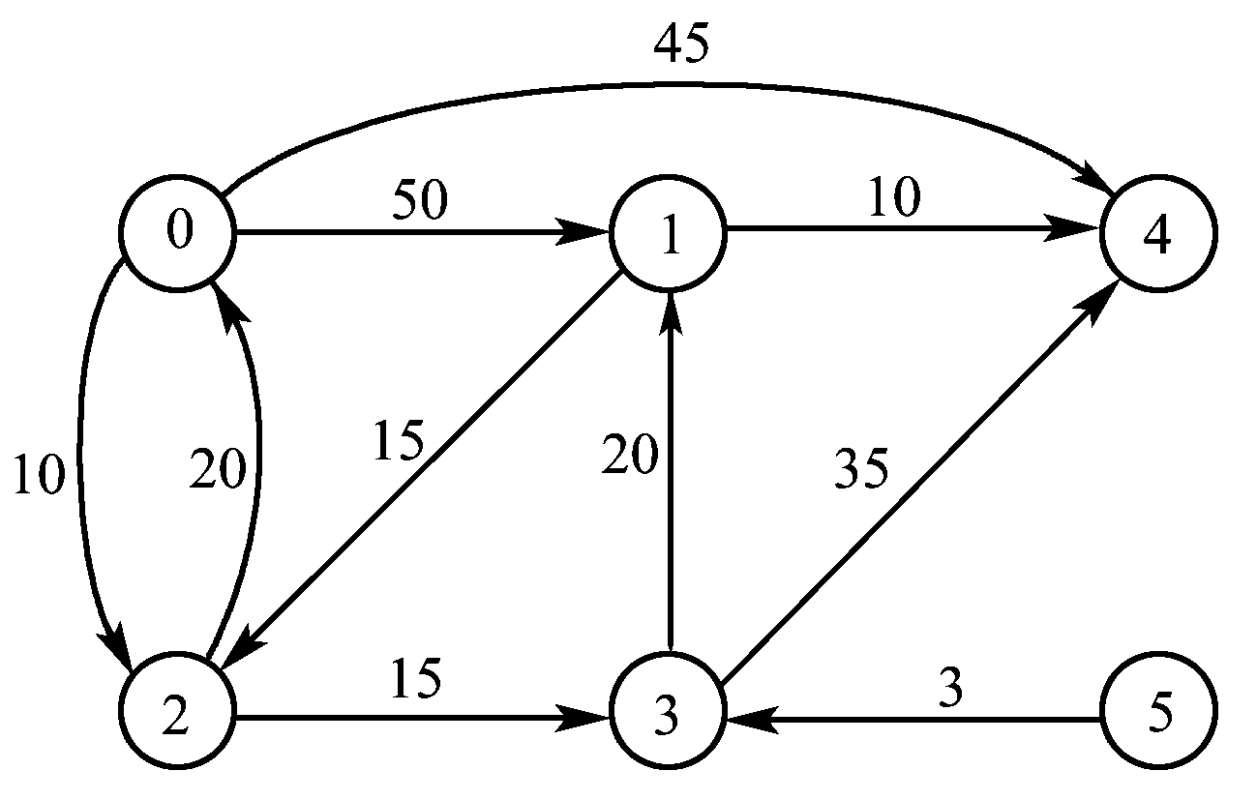
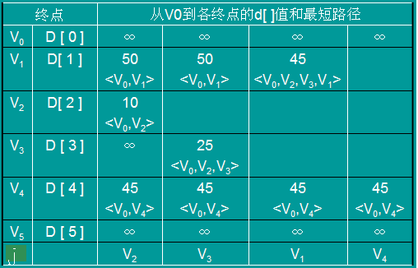

Slide 72
所有顶点之间的最短路径
问题的提法：已知一个各边权值均大于0的带权有向图，对每一对顶点 v_{i} ≠ v_{j}，要求求出v_{i} 与v_{j}之间的最短路径和最短路径长度。
Floyd算法的基本思想：
定义一个n阶方阵序列：
A⁽⁻¹⁾, A⁽⁰⁾, …, A^{(n-1)}.
其中 A⁽⁻¹⁾ [i][j] = Edge[i][j]；
A^{(k)} [i][j] = min { A^{(k-1)}[i][j]，
A^{(k-1)}[i][k] + A^{(k-1)}[k][j] }, k = 0,1,…, n-1
A⁽⁰⁾ [i][j]是从顶点v_{i} 到v_{j} , 中间顶点是v₀的最短路径的长度, A^{(k)} [i][j]是从顶点v_{i} 到v_{j} , 中间顶点的序号不大于k的最短路径的长度, A^{(n-1)}[i][j]是从顶点v_{i} 到v_{j} 的最短路径长度。

Slide 73
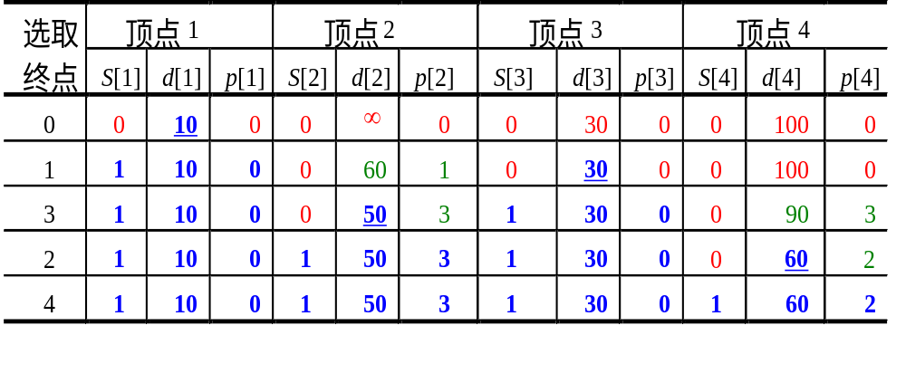
Dijkstra算法中各辅助数组的变化
如何从表中读取源点0到终点v的最短路径？举顶点4为例
path[4] = 2 →path[2] = 3 →
path[3] = 0，反过来排列，得到路径0, 3, 2, 4，这就是源点0到终点4的最短路径。
0
100
10
30
4
1
50
10
60
2
20
3

Slide 75
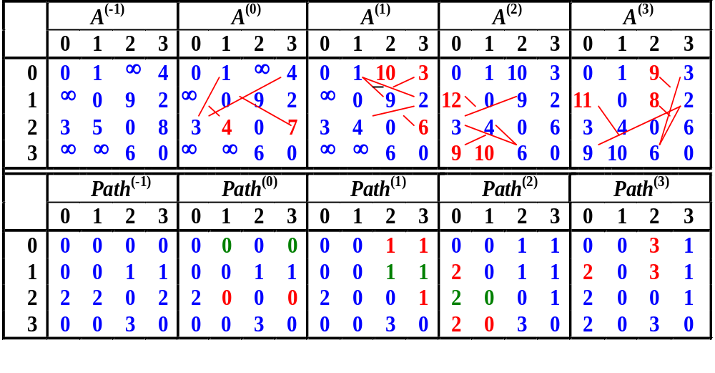
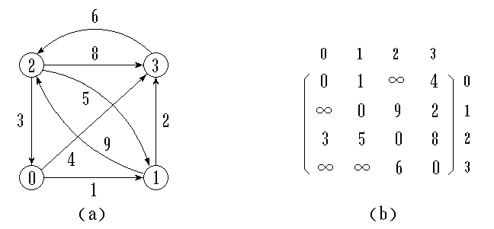

Slide 76
以 Path⁽³⁾为例，对最短路径的读法加以说明。从A⁽³⁾知，顶点1到0的最短路径长度为a[1][0] = 11,
其最短路径看 path[1][0] = 2，path[1][2] = 3，path [1][3] = 1, 表示顶点0 ← 顶点2 ← 顶点3 ← 顶点1;从顶点1到顶点0最短路径为<1, 3>,<3, 2>,<2, 0>。
本章给出的求解最短路径的算法不仅适用于带权有向图，对带权无向图也可以适用。因为带权无向图可以看作是有往返二重边的有向图，只要在顶点v_{i} 与v_{j} 之间存在无向边(v_{i} , v_{j} )，就可以看成是在这两个顶点之间存在权值相同的两条有向边< v_{i} , v_{j} >和< v_{j} , v_{i} >。

Slide 77
小 结
（1）图是一种复杂的数据结构，图中的每一个顶点都可以有多个直接前驱和多个直接后继，所以是一种非线性的数据结构。
（2）因为图是由顶点的集合和顶点间边的集合组成，所以图的存储也包括顶点信息和边的信息两个方面。
（3）图的存储结构常用的有：邻接矩阵和邻接表等要求掌握。
（4）对于n个顶点的图来说，它的邻接矩阵是一个n×n阶的方阵。邻接矩阵中的元素取值只能是0或1，若图为无向图，则矩阵一定是对称矩阵，所以可以采用压缩存储；若是网，则要存储的是权值。
（5）对于由n个顶点和e 条边的图，它的邻接表由n个单链表所组成。无向图的邻接表占用n+2e个存储单元；有向图的邻接表占用n+e个存储单元。

Slide 78
（6）图的遍历就是从图的某一顶点出发，访问图中每个顶点一次且仅一次。遍历的基本方法有深度优先搜索遍历和广度优先搜索遍历两种。深度优先遍历类似于树的先序遍历；广度优先遍历类似于树的按层次遍历。
（7）取一个无向连通图的全部顶点和一部分边构成一个子图，若其中所有顶点仍是连通的，但各边不构成回路，这个子图称为原图的一个生成树，同一个图可以有多个不同的生成树。对于带权的图，其各条边权值之和为最小的生成树即最小生成树。求最小生成树的方法，得到最小生成树中边的次序也可能不同，但最小生成树的权值之和却相同。
（8）对于带权的有向图，求从某一顶点出发到其余各顶点的最短路径（所经过的有向边权值总和最小的路径）或求每一顶点之间的最短路径称为最短路径问题。

Slide 79
实验7 图子系统
1．实验目的
（1） 掌握图邻接矩阵的存储方法；
（2） 掌握图深度优先编历的基本思想；
（3） 掌握图广度优先编历的基本思想。
2．实验内容
（1） 编写按键盘输入的数据建立图的邻接矩阵存储；
（2） 编写图的深度优先编历程序；
（3） 编写图的广度优先编历程序；
（4） 设计一个选择式菜单形式如下：

Slide 80
图子系统
*******************************************
* 1-------更新邻接链表 *
* 2-------深度优先遍历 *
* 3-------广度优先遍历 *
* 0-------退 出 *
*******************************************

Slide 81
3．操作举例
（1） 按下图建立图的邻接矩阵存储；
A
B
C
D
E
（2） 按提示输入：

Slide 82
建立一个有向图的邻接矩阵表示
请输入顶点数和边数(输入格式为:顶点数,边数): 5,7<CR>
请输入顶点信息(顶点号<CR>)每个顶点以回车作为结束:
A<CR>
B<CR>
C<CR>
D<CR>
E<CR>
请输入每条边对应的两个顶点的序号(输入格式为:i,j):
请输入第1条边的顶点序号：A,B<CR>
请输入第2条边的顶点序号：A,D<CR>
请输入第3条边的顶点序号：B,C<CR>
请输入第4条边的顶点序号：C,A<CR>
请输入第5条边的顶点序号：D,B<CR>
请输入第6条边的顶点序号：D,E<CR>
请输入第7条边的顶点序号：E,C<CR>

Slide 83
已建立一个图的邻矩阵存储
0 1 0 1 0
0 0 1 0 0
1 0 0 0 0
0 1 0 0 1
0 0 1 0 0
（3） 再进行图的其它操作。

Slide 84
习题7
参见习题解答
返 回

